Slide 1
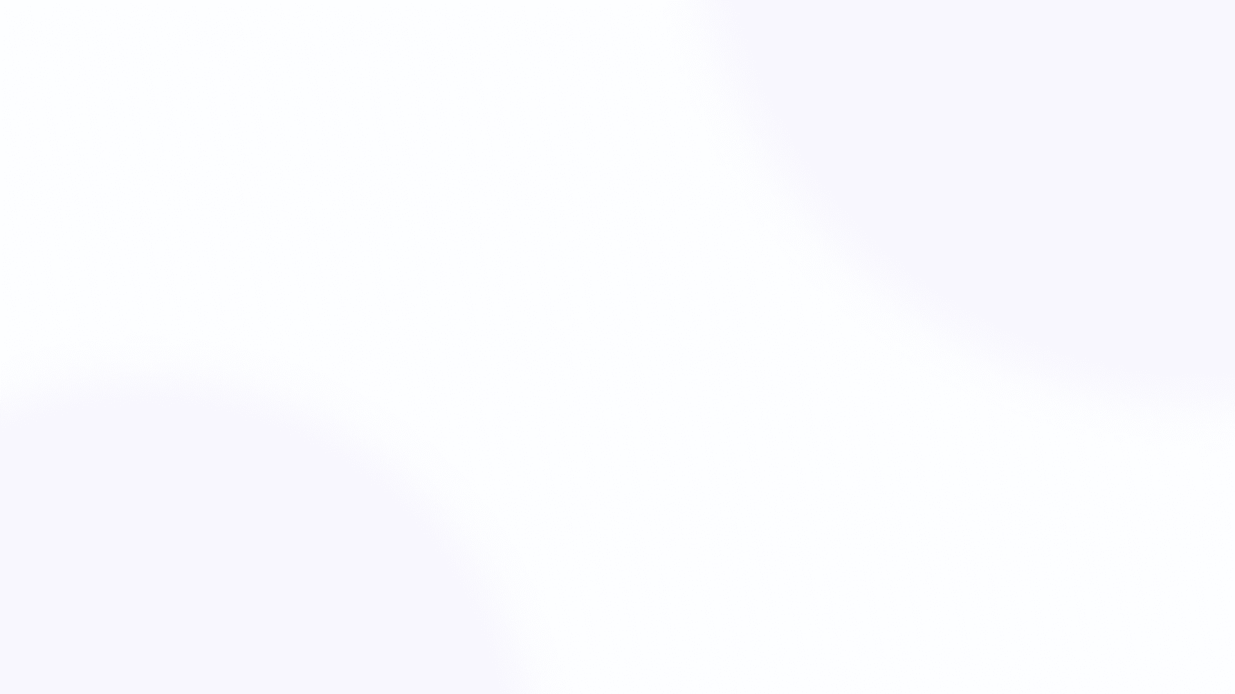


TM
Task Management
Kelompok IV

Slide 2

Anggota Kelompok
10
I Komang Bisma Bendesa Jaya
08
19
I Gede Panji Nurmantara
I Putu Indrayana Putra
01
13
David Anugrah Manfat Tri Putra
I Made Utamaning Adnyana

Slide 3





Pembahasan
Beberapa hal yang akan kita bahas dalam presentasi
Konsep & Ide Aplikasi
Fitur-fitur Aplikasi
Prosedur Pemakaian
Penggunaan Tools
Konsep dan rumusan awal dari projek task management.
Membahas segala fitur yang dapat digunakan pengguna.
Langkah demi langkah cara menggunakan aplikasi.
Tools yang digunakan untuk membuat aplikasi Task Management

Slide 4

Konsep & Ide Aplikasi

Slide 5




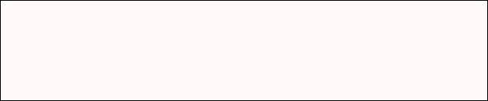

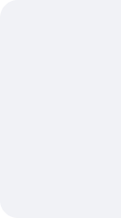

Good Morning Mamamia
Konsep
Don’t forget to check your task
Log out
Konsep awal dari aplikasi ini adalah suatu perangkat lunak yang dapat membantu penggunanya menyusun dan mengelola tugasnya dengan baik.
TABLE
Good Morning Mamamia
Don’t forget to check your task
Log out
Task Name
Deadline
Status
Task Prority
Ide
Ide pembuatan aplikasi ini awalnya muncul ketika kami sebagai murid diberikan tugas yang sangat banyak, hingga terlupa tugas apa saja yang harus dikerjakan. Jadi akan lebih baik jika kita memiliki aplikasi yang dapat mengatur dan mencatat tugas.
TM
Task Manager
Dashboard
Dashboard
Welcome Back Babayaga!
To-Do List
Be Productive and Cheerful
Profile
Today’s task
Add Task
Pomodoro
Log Out
Gambar rancangan aplikasi

Slide 6

Fitur-Fitur Aplikasi

Slide 7
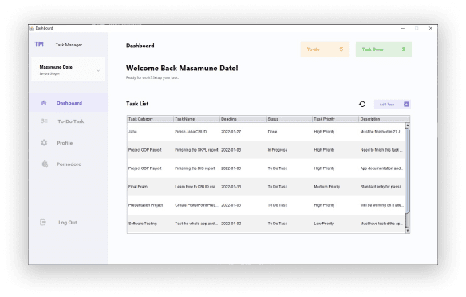



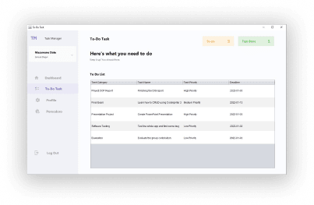
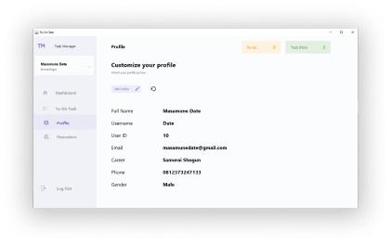
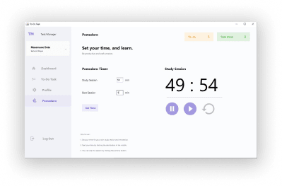



Fitur Utama
Fitur Utama Aplikasi Task Management berada di menu Dashboard. Pengguna dapat menambahkan, mengedit,mengupdate, dan menghapus seluruh daftar tugas.
Fitur Tambahan
Fitur To do Task fungsinya untuk melihat tugas yang masih dalam keadaan todo. (belum dikerjakan).
Fitur Profile adalah fitur yang berfungsi untuk mengkustomisasi profile pengguna itu sendiri.
Fitur Pomodoro adalah fitur yang dapat memudahkan user dalam mengatur waktu belajar/bekerja.

Slide 8

Prosedur Pemakaian

Slide 9
Prosedur Pemakaian
1
2
3
Pengguna harus memiliki akun terlebih dahulu
Pengguna harus login untuk menggunakan aplikasi
Jika sudah berhasil login maka dapat menggunakan aplikasi

Slide 10

Penggunaan Tools

Slide 11



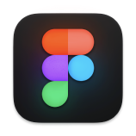
Penggunaan Tools
Java
Netbeans 8.0.2
Bahasa Pemrograman
IDE
Windows 10
Figma
Sistem Operasi
Rancangan Design Antarmuka

Slide 12
Sesi Pertanyaan

Slide 13
Terima Kasih.
mengucap syukur; melahirkan rasa syukur atau membalas budi setelah menerima kebaikan dan sebagainya

